Slide 1
ΔΙΑΤΡΟΦΙΚΗ ΠΗΡΑΜΙΔΑ
Μαριτίνα

Slide 2
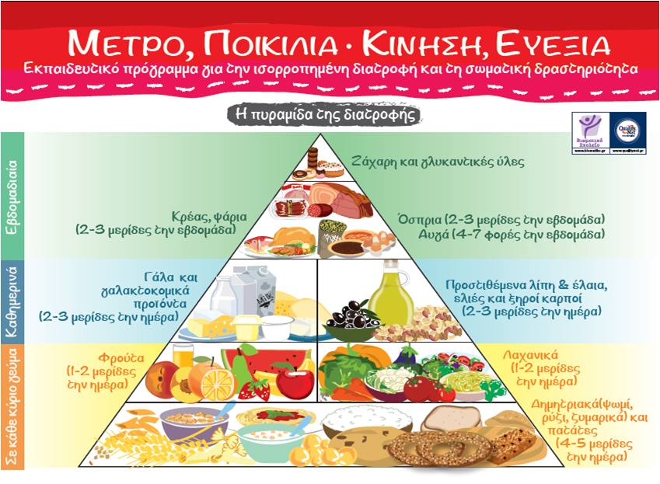
Η πυραμίδα της διατροφής απεικονίζει σχηματικά τις 7 ομάδες τροφίμων. Όσο μεγαλύτερη επιφάνεια καταλαμβάνει η κάθε ομάδα, τόσο μεγαλύτερες ποσότητες από τα τρόφιμα που περιέχονται σε αυτή, μπορούμε να καταναλώσουμε. Ο σχηματισμός της πυραμίδας δηλώνει ότι προχωρώντας από τη βάση προς την κορυφή, δηλαδή από το μεγαλύτερο εύρος ενός επιπέδου προς το μικρότερο, τόσο μικραίνει η ποσότητα και η συχνότητα των τροφών που τα παιδιά θα πρέπει να καταναλώνουν μέσα στην ήμερα ή εβδομάδα τους.

